Slide 1
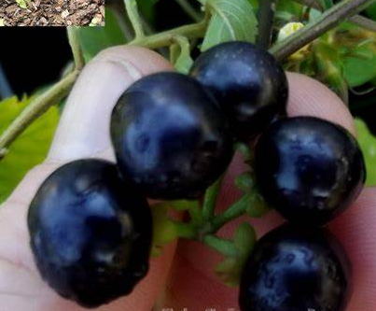
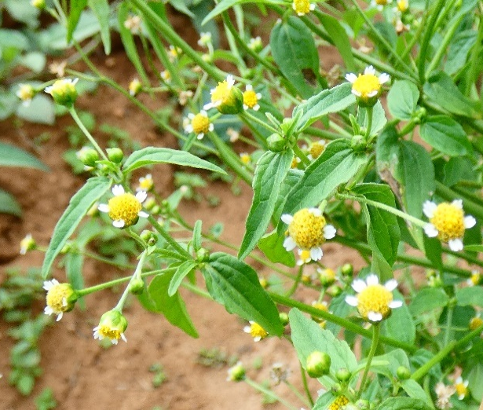
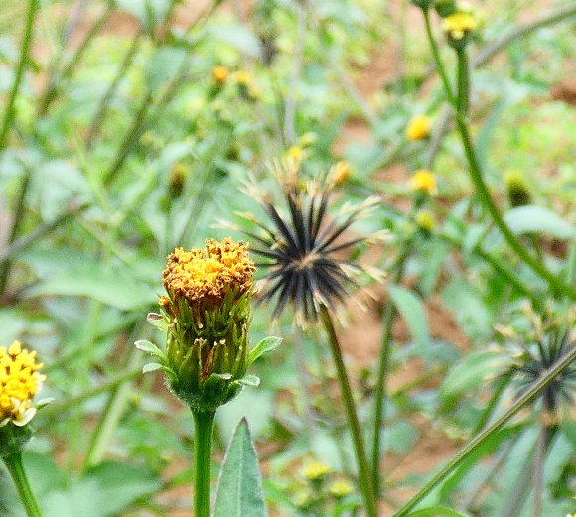
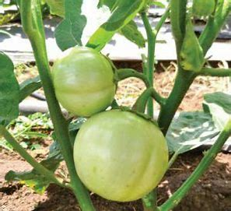
NY LEGIOMA NENTIM-PAHARAZANA MIANTOKA NY FAHAMPIANA SY FANJARIANA ARA-TSAKAFO ETO MADAGASIKARA
Consortium FOFIFA-IESAV, Madagascar 2023

Slide 2
NY LEGIOMA NENTIM-PAHARAZANA MIANTOKA NY FAHAMPIANA SY FANJARIANA ARA-TSAKAFO ETO MADAGASIKARA
Consortium FOFIFA-IESAV, Madagascar 2023
Bodovololona Rabary, Antsonantenainarivony Ononamandimby, Juvet Razanameharizaka, Marie Agnès Nivotiana, Andrianajoro Rakoto, Tatiana Luciano Rakotoson.

Slide 3
Ny mpiara-miombon’antoka
GIZ: Deutsche Gesellschaft für Internationale Zusammenarbeit
Agence de coopération internationale allemande pour le développement.
World Vegetable Center: Centre mondial de recherche et de développement des légumes.
FOFIFA: Foibem-pirenena momba ny Fikarohana ampiharina amin'ny Fampandrosoana ny eny Ambanivohitra.
IESAV: Institut d' Enseignement Supérieur d'Antsirabe Vakinakaratra.
Annexe Université d’ANTANANARIVO.
MPAMATSY VOLA

Slide 4
Fampahafantarana ny tetikasa

Slide 5
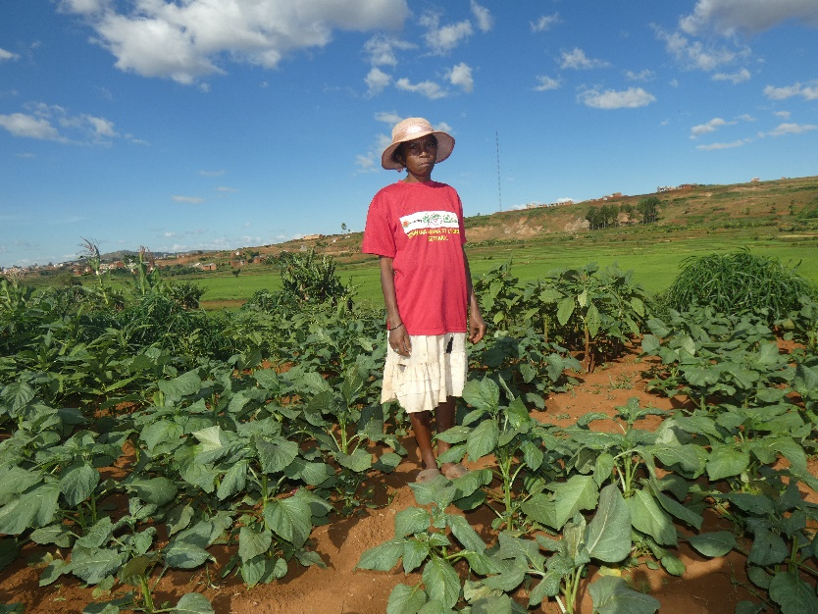
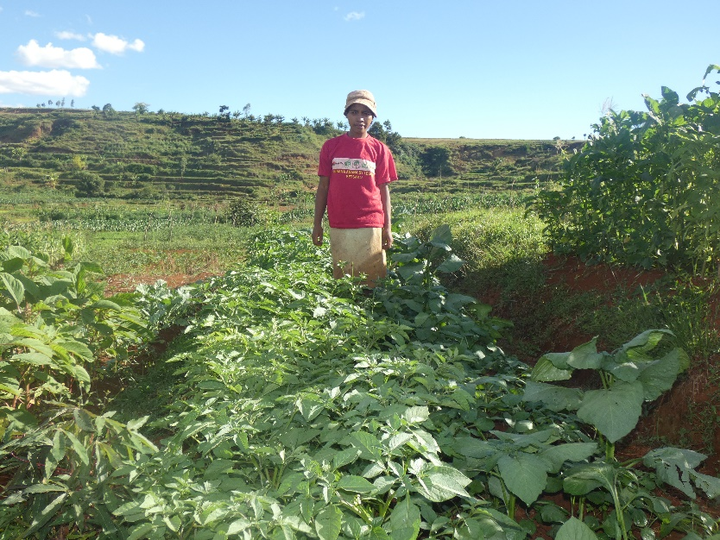
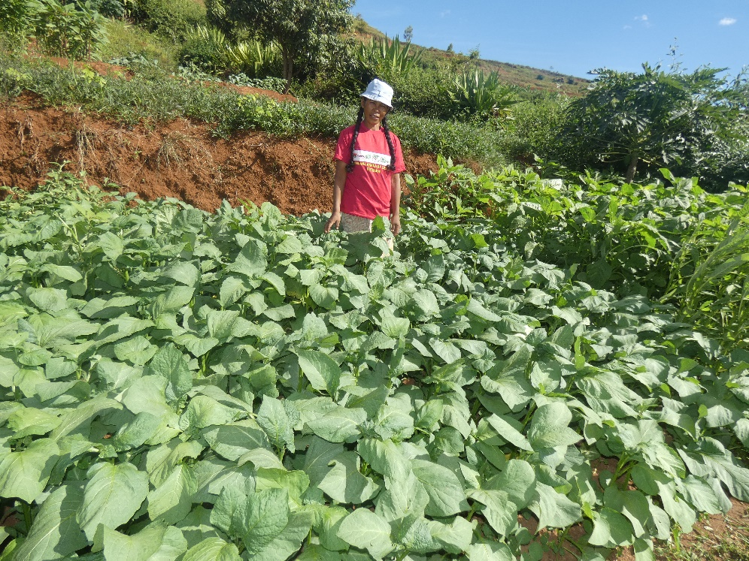
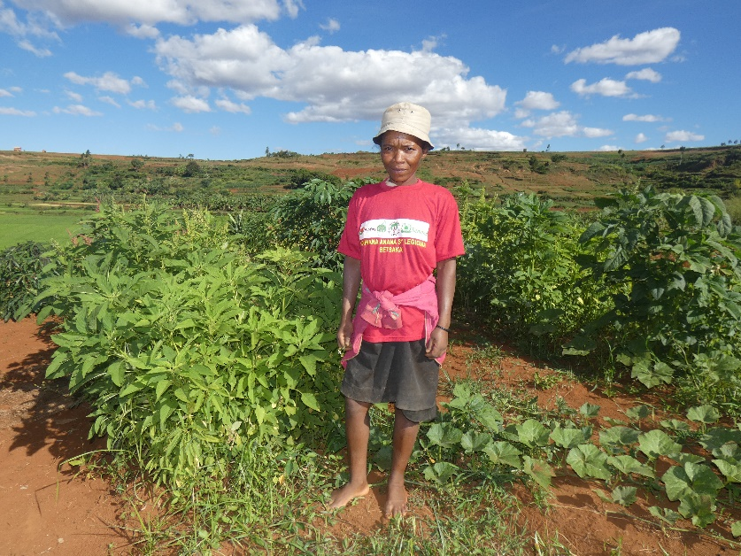
Ny Tetikasa
Legioma nenti-paharazana miantoka ny fahampiana sy fanjariana
ara-tsakafo eto Magadasikara sy Benin
“ Vegetable seed kits for food security in Madagascar and Benin”
Faharetan’ny Tetikasa : 1 Jona 2023 - 31 Desambra 2023

Slide 6
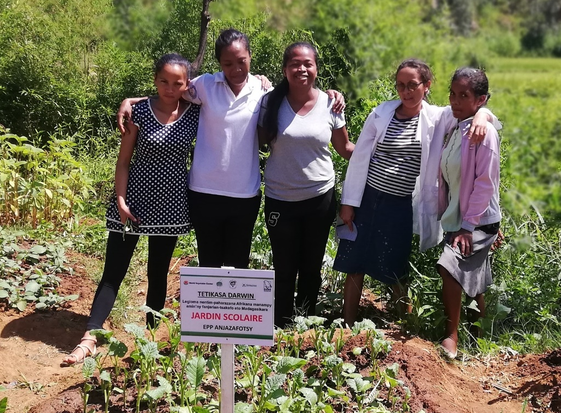
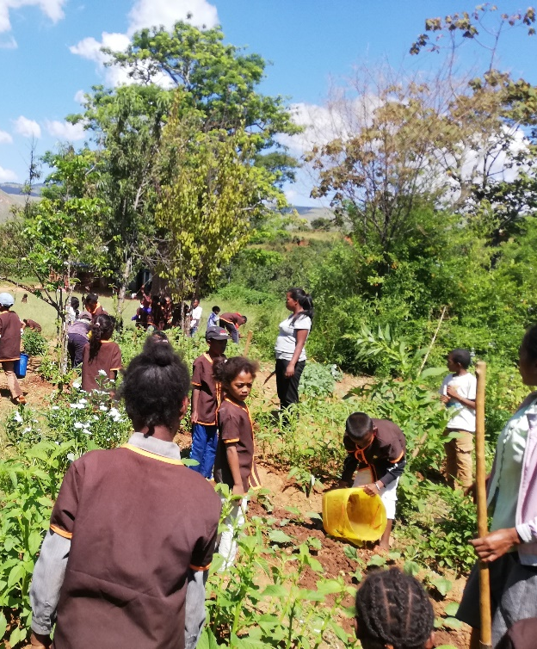
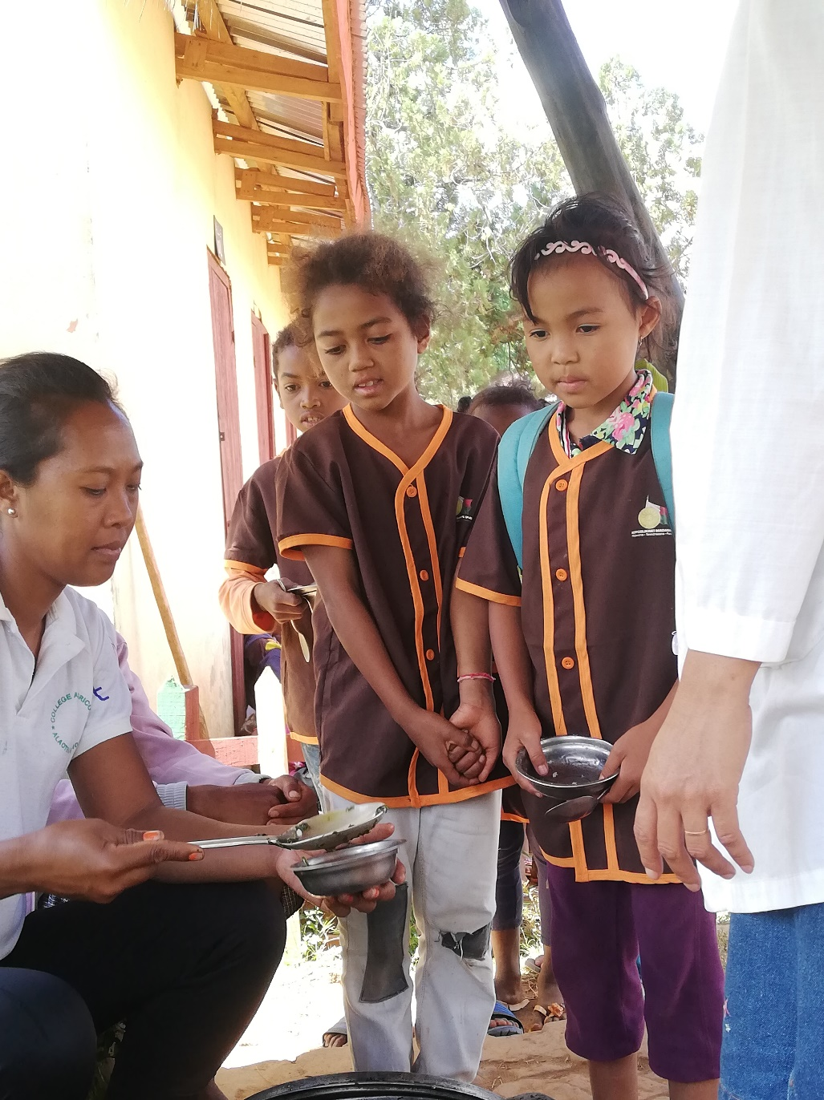
Ny tanjon’ny tetikasa
Hanatsara ny fanjarian-tsakafon’ny tokantrano marefo sy ny mpianatra eny
amin’ny ambaratonga fototra eto Madagasikara sy Benin, amin’ny alalan’ny fanomezana azy ireo masombolin’ny legioma be otrikaina, hambolena eny an-tanàna sy eny amin’ny zarindainan-tsekoly.

Slide 7
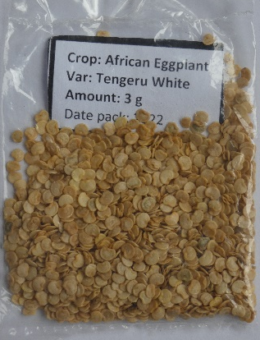
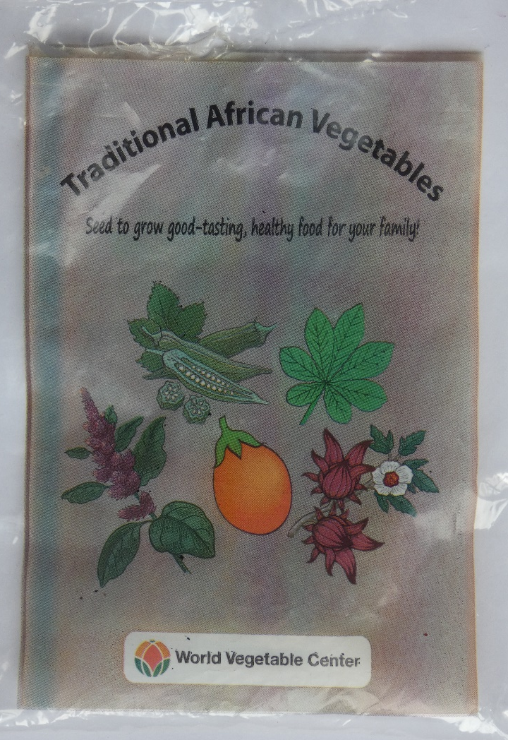
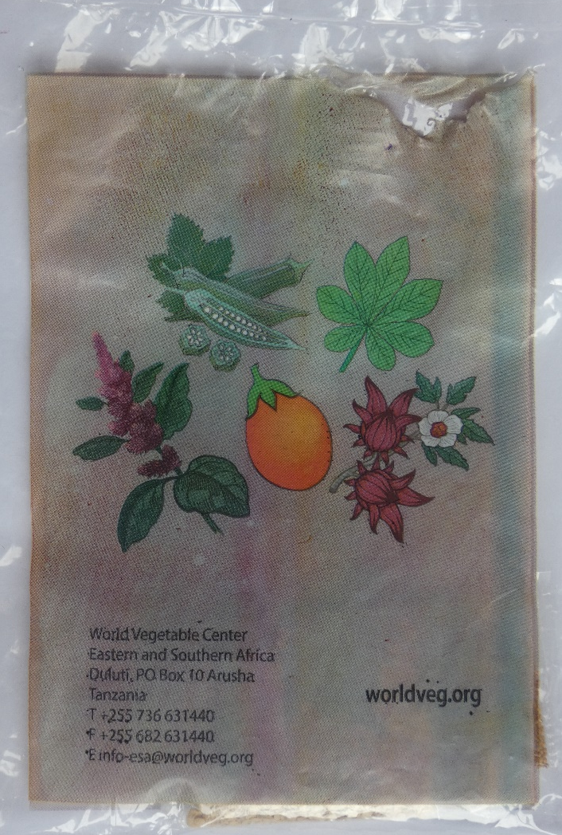
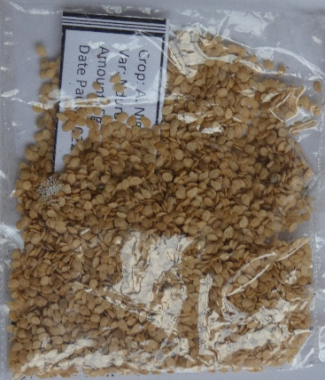
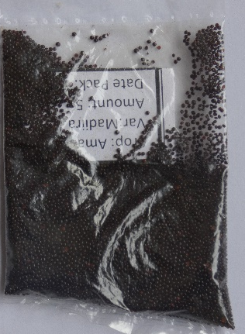
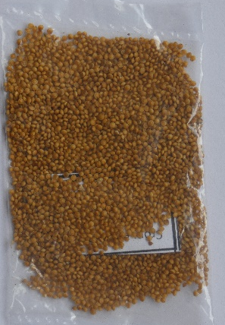
4
Fizarana masomboly legioma nentimpaharazana
Masomboly karazany 5 mitambatra anatin’ny fonosana iray no zaraina amin’ny tokantrano sy sekoly (10.000 isa)
Fonosana masomboly Legioma Nentim-paharazana
1
2
Angivy
3
4
5
Sary manoloana
Sary ambadika
Anamamy
Anapatsa

Slide 8
Ireo vondrona mpiara-miasa
WWF
ITTA
World Wide Fund for Nature
International Institute of Tropical Agriculture
YOUNG PROGRESS
Contribue au développement
des activités agricoles,
d'élevage et forestières
à Madagascar.
EFTA
Ecole de Formation
des Techniciens Agricole
Mamaritra ireo Teknisianina
sy ireo mpamboly
hisitraka ny tetikasa
SANBONAI
Sécurité Alimentaire
et Nutritionnelle
auprès de la région Bongolava
CEFFEL
Conseil Expérimentation
Formation
en Fruits et Légumes
CAFPA
Centre d‘Appui et de Formation
Professionnelle Agricole

Slide 9
Ireo vondrona mpiara-miasa
MINAE/DV-FAR/DRAE
SLK_Apangabe
Association Tokiniaina
Ambatolampy
FAO Madagascar
ECD
AGRISUD/SANUVA
FPMMF - Gasikara
ZAP ARIVONIMAMO

